Slide 1
Здравствуйте!

Slide 2
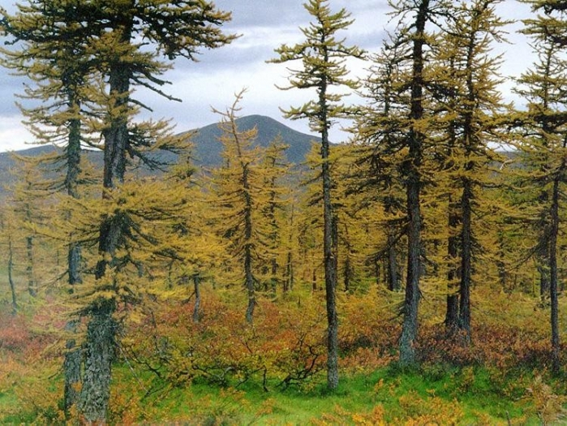

Slide 3
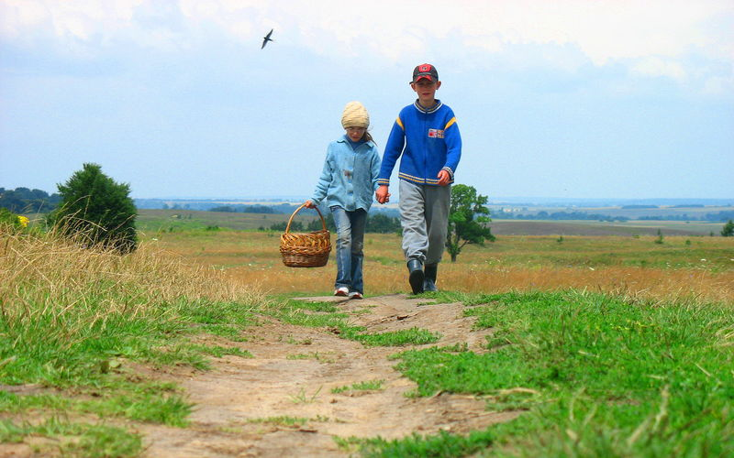

Slide 4
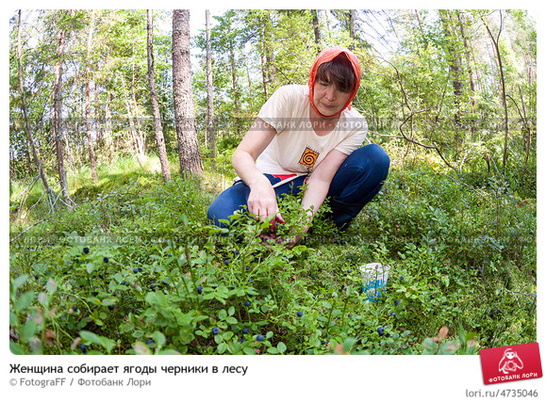

Slide 5
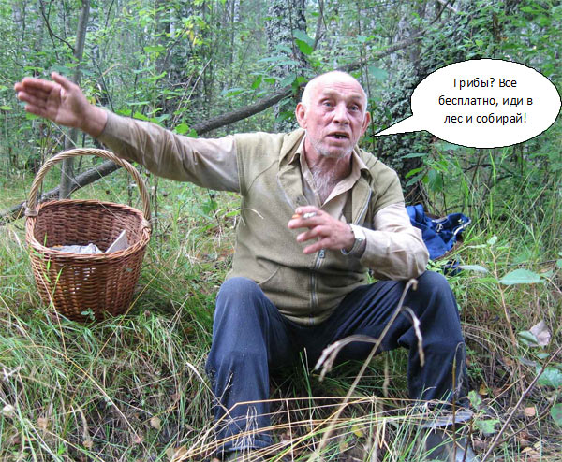

Slide 6
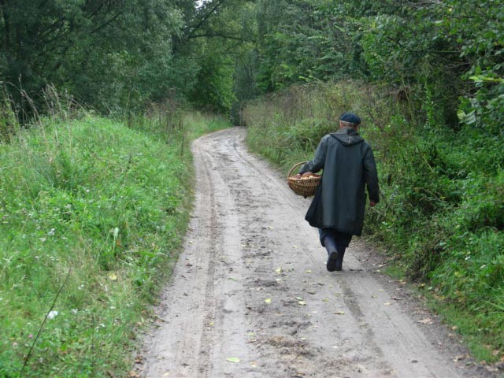

Slide 7
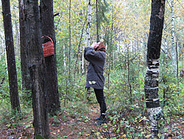

Slide 8
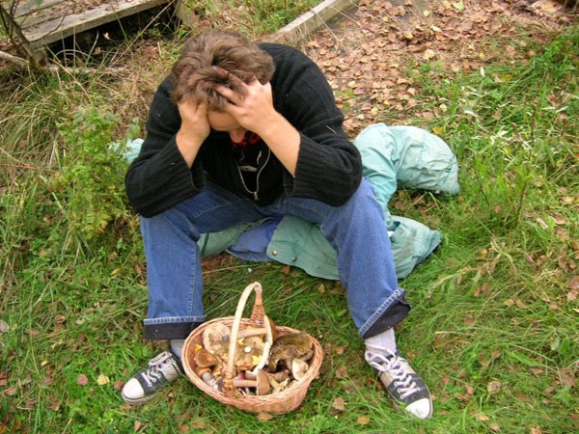

Slide 9
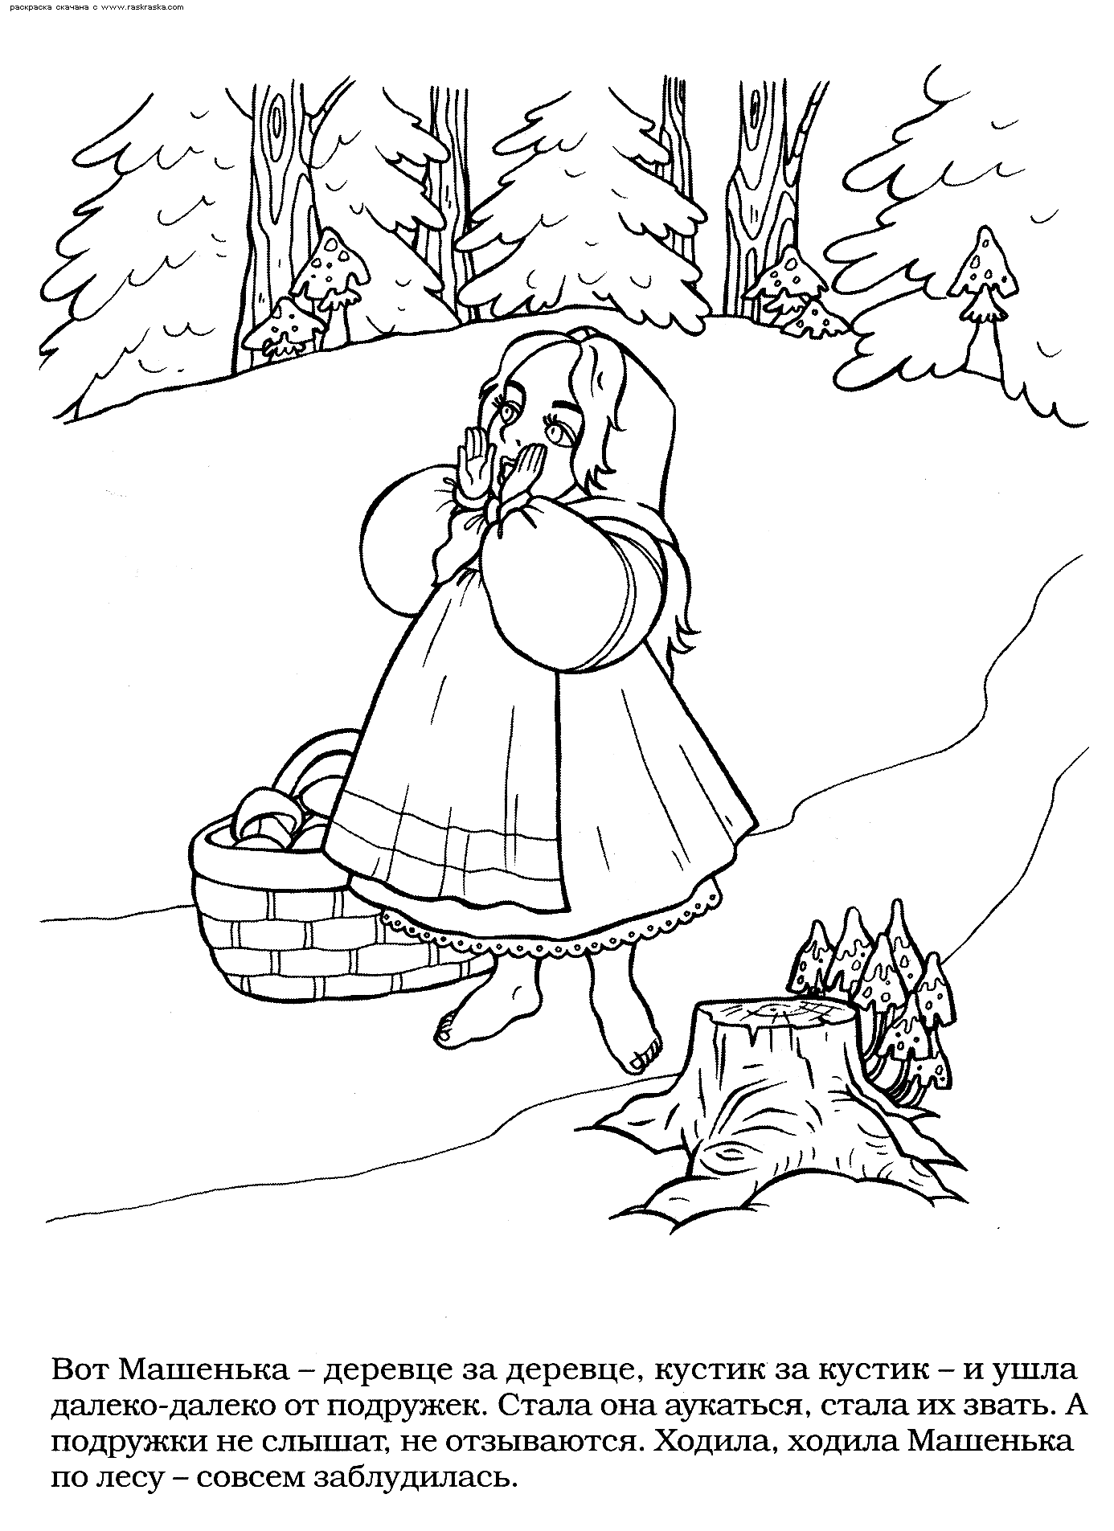

Slide 10
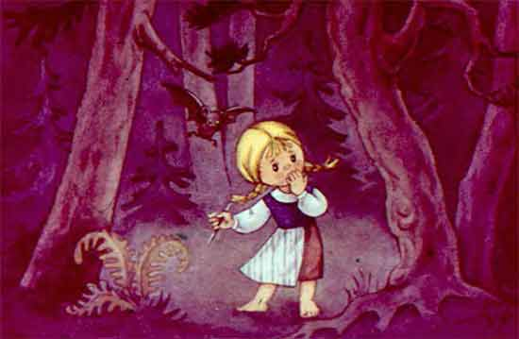

Slide 11
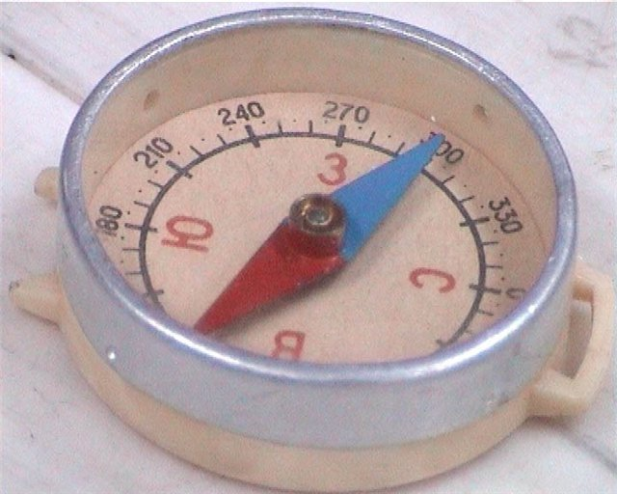
Определить местоположение относительно сторон света

Slide 12

По природному компасу

Slide 13
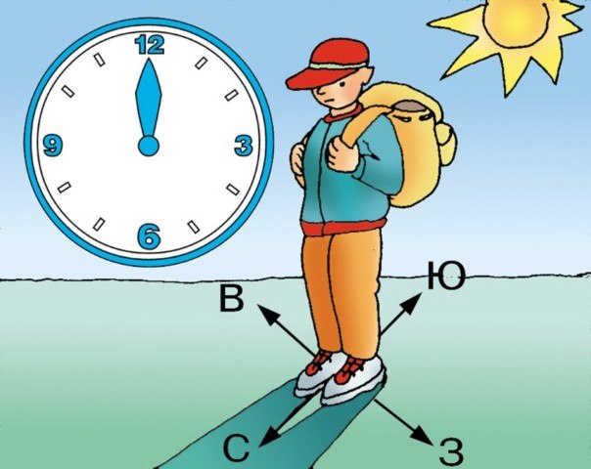
По природному компасу

Slide 14
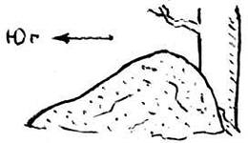
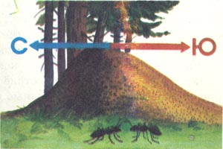
По природному компасу

Slide 15
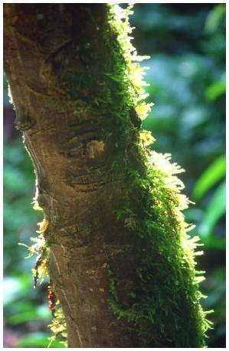
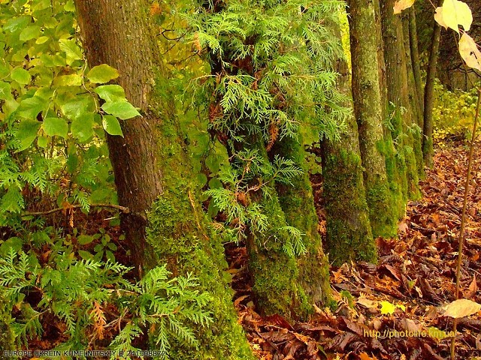
По природному компасу

Slide 16
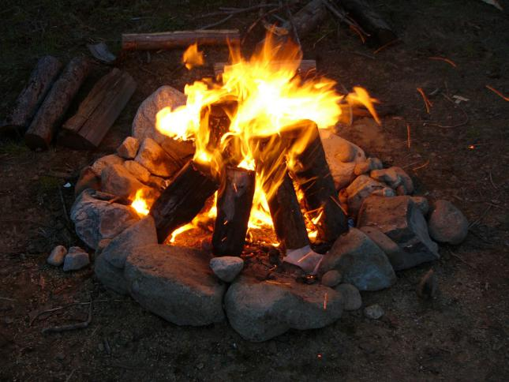
Позаботиться о еде, тепле и подать сигналы бедствия

Slide 17
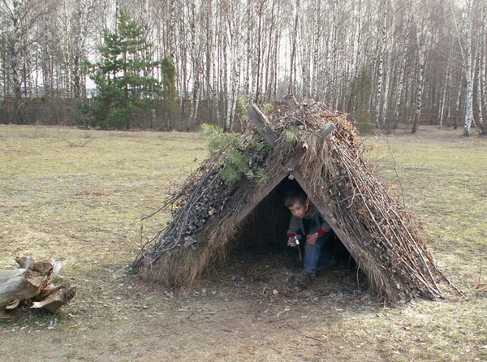
Позаботиться о ночлеге

Slide 18
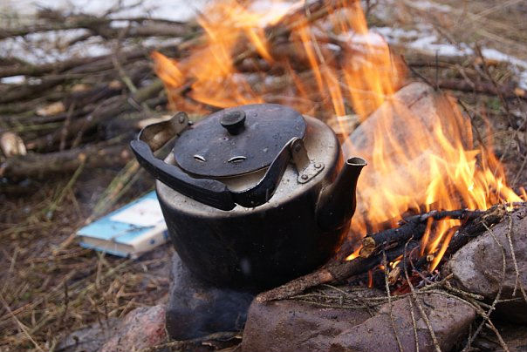

Slide 19
Задания группам:
Разработать правила действий «Если вы заблудились в лесу»
Изготовьте макет укрытия для ночлега
Изготовьте обувь из подручных материалов
Разложите костер и подайте сигнал бедствия

Slide 20
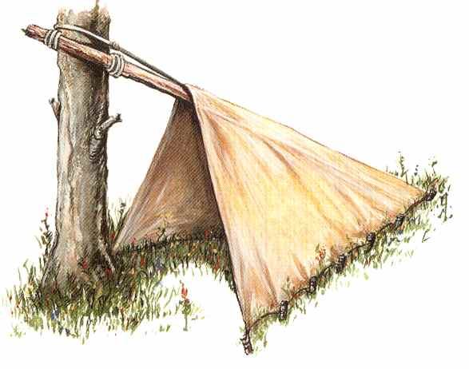
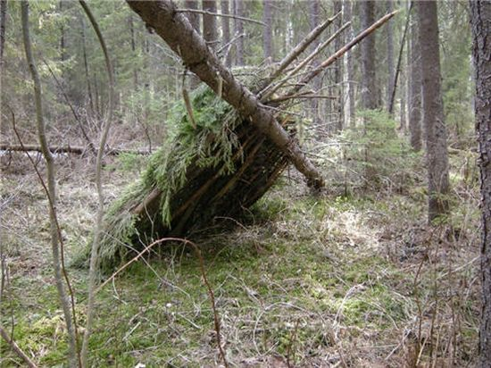
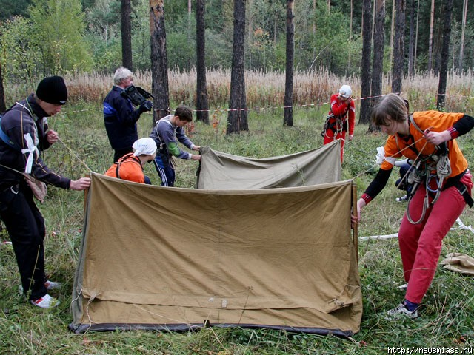
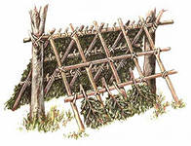
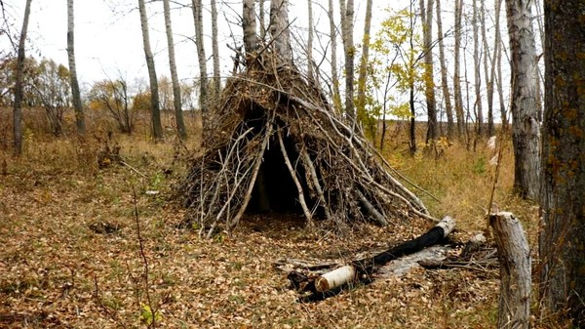
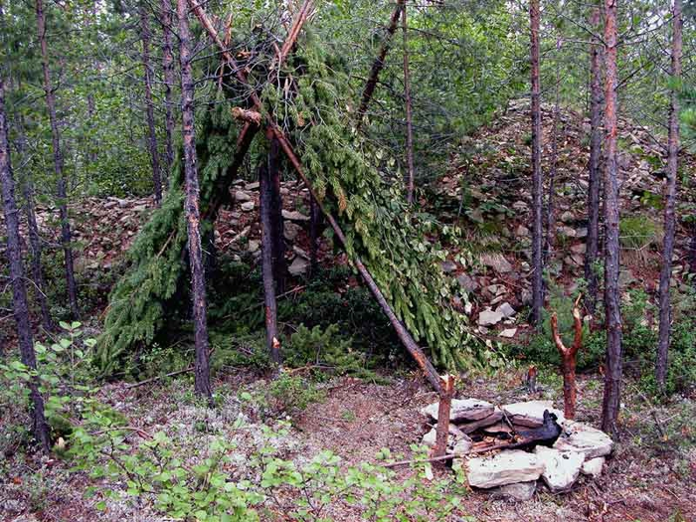
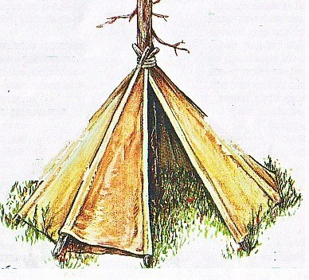

Slide 21
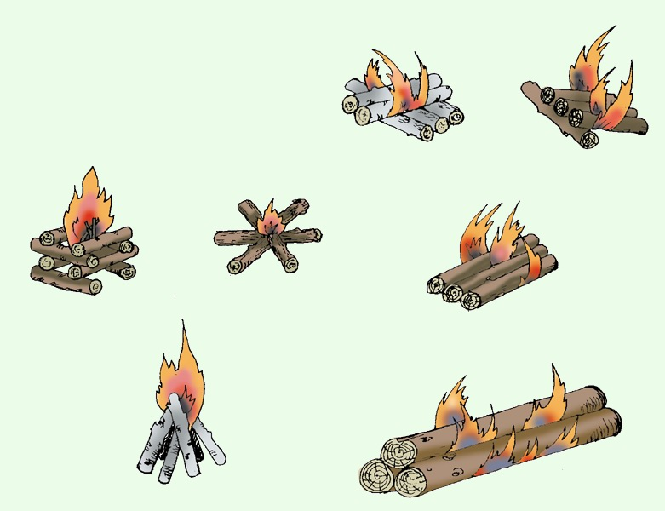

Slide 22
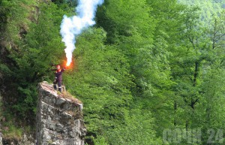

Slide 23
F K
I
II
H W
L LL
X

Slide 24
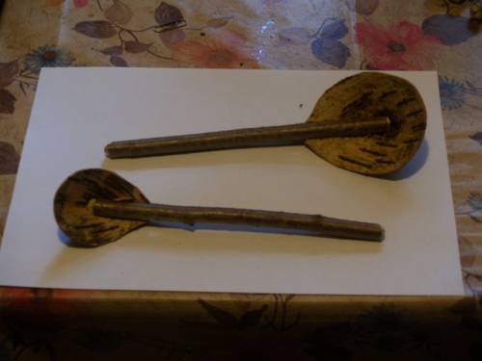

Slide 25
- Не паникуйте!
- Определите свое местоположение.
- Позаботьтесь об еде.
- Подайте сигналы бедствия.
- Позаботьтесь о ночлеге.
- Вспомните, используя свои знания о географии района, куда следует выходить, если вас не нашли.
- Берегите силы!

Slide 26
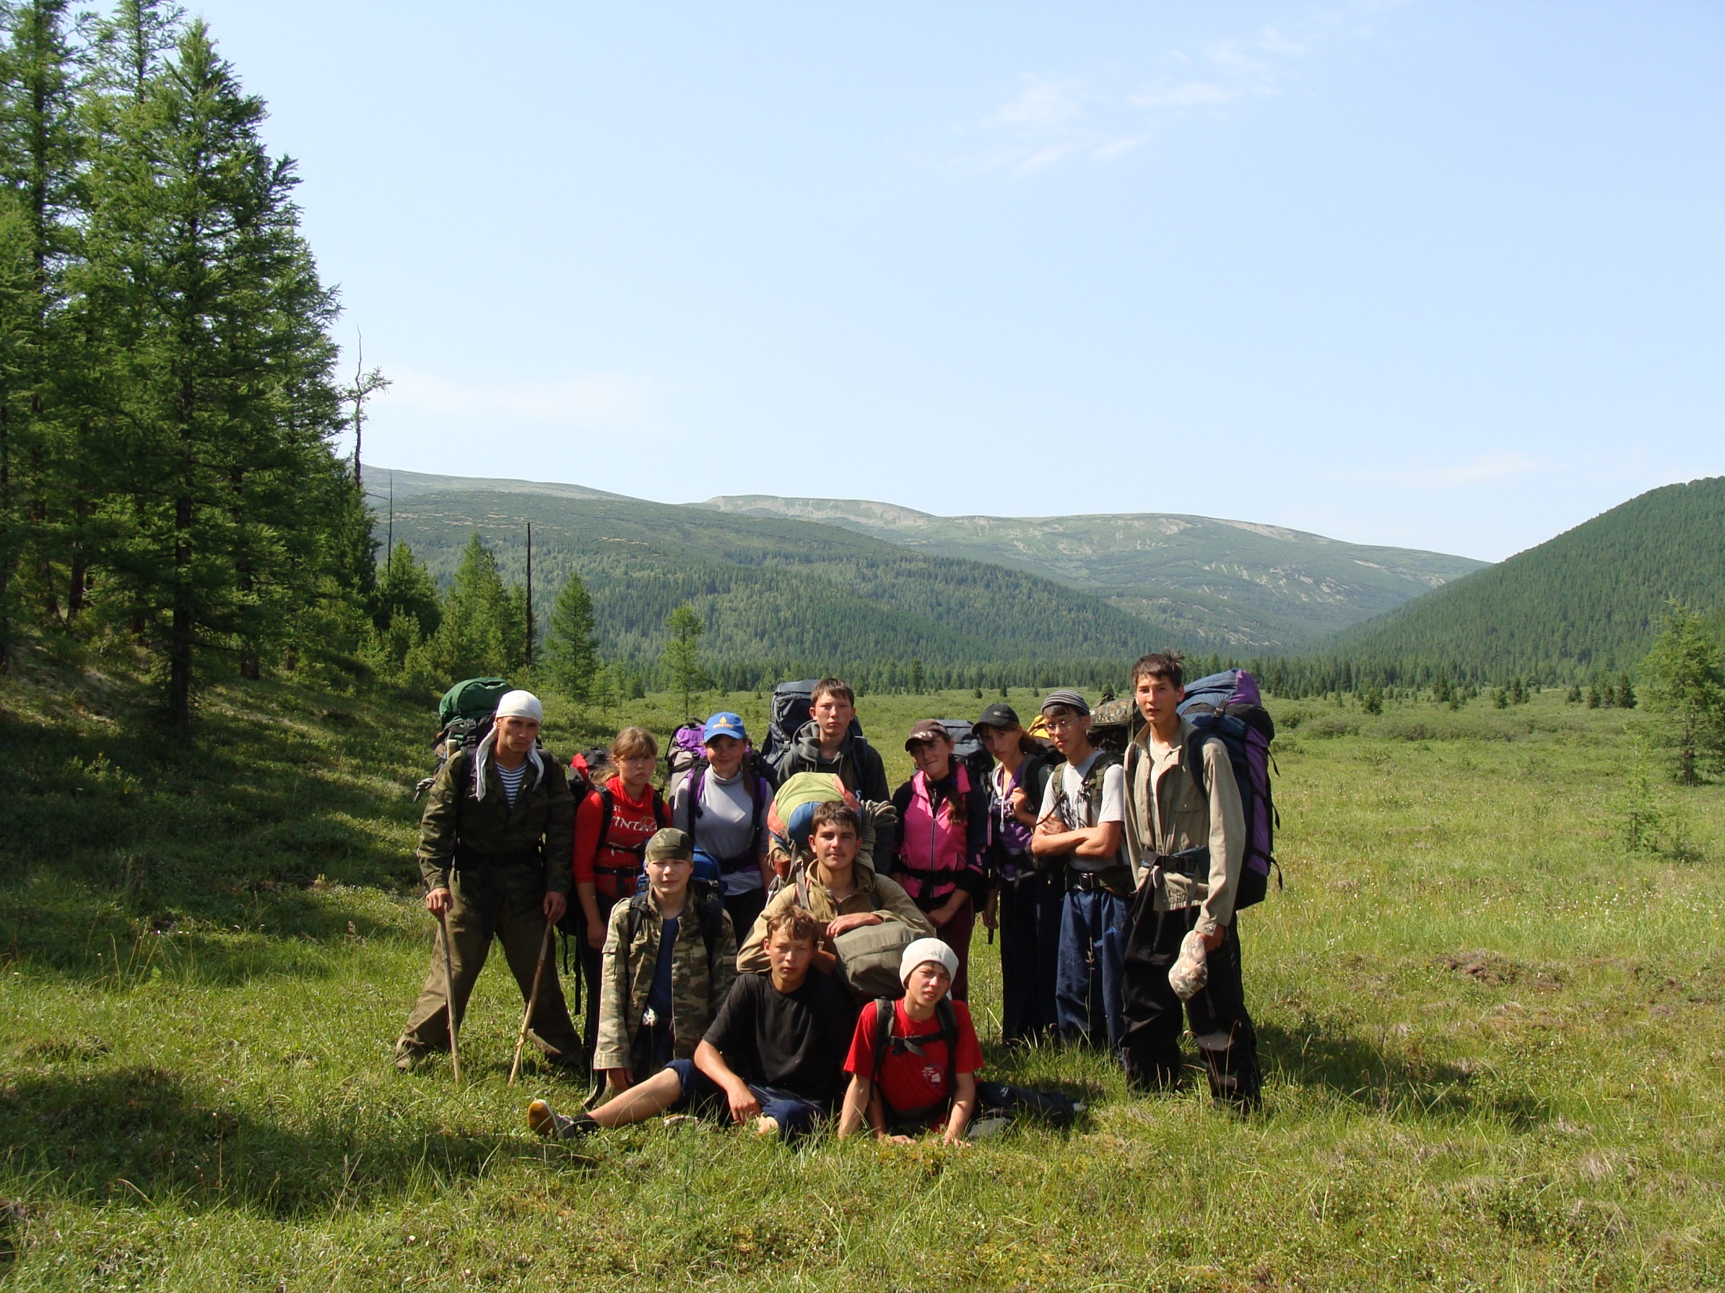

Slide 27
Спасибо за внимание!

